Slide 1
LA CONSERVAZIONE DEI DATI RENTRI

Slide 2
Obbligo di conservazione dei registri e dei formulari
Articolo 190, comma 10 del d.lgs. 152/2006:
… I registri, integrati con i formulari di cui all'articolo 193 relativi al trasporto dei rifiuti, sono conservati per tre anni dalla data dell'ultima registrazione…..
Articolo 193, comma 4 del d.lgs. 152/2006:
… Le copie del formulario devono essere conservate per tre anni.

Slide 3
Obbligo di conservazione dei registri e dei formulari digitali
Modalità operativa 17 – decreto direttoriale n. 143/2023 - punti 17.4 e 17.5:
la tenuta in modalità digitale di registri di carico e scarico (e dei formulari quando saranno digitali) è consentita sulla base delle stesse regole che disciplinano la creazione dei documenti informatici come registri IVA e registri informatici
Art. 2215 codice civile: «in caso di tenuta con strumenti informatici, mediante apposizione, almeno una volta all’anno, della marcatura temporale e della firma digitale dell’imprenditore o di altro soggetto dal medesimo delegato.»

Slide 4
Cos’è la conservazione digitale
E’ l’insieme delle procedure e degli strumenti informatici (linee guida Agid) attraverso i quali uno strumento viene acquisito, registrato, memorizzato e conservato nel tempo in formato elettronico con garanzia di
autenticità,
integrità,
affidabilità,
leggibilità,
reperibilità
affinché sia possibile esibire i registri in caso di verifiche, controlli o ispezioni, che questi siano leggibili, possano essere riprodotti su carta o altro supporto informatico presso la sede dell’impresa o presso il luogo di conservazione dei registri stessi.

Slide 5
Cos’è la conservazione digitale
La conservazione, secondo le linee guida Agid, deve essere affidata ad un soggetto che rispetti i criteri normativi per l’archiviazione digitale.
Agid mette a disposizione un elenco di conservatori iscritti:
https://conservatoriqualificati.agid.gov.it/?page_id=276

Slide 6
Chi opera nella conservazione?

Slide 7

Conservazione dei dati del registro digitale
Il servizio di conservazione digitale prevede l’individuazione di varie figure responsabili:
Responsabile della conservazione: il rappresentante della Persona Giuridica (legale rappresentante dell’impresa o altro soggetto nominato dallo stesso) che ha la facoltà/potere di affidare a terzi il servizio di conservazione digitale secondo normativa vigente;
Responsabile del versamento in conservazione, detto anche “produttore”: che può essere lo stesso rappresentante della Persona Giuridica, o altro soggetto nominato dallo stesso (ad esempio lo stesso Responsabile del servizio di conservazione – vedi più sotto), che produce il “pacchetto di versamento” (il documento elettronico firmato digitalmente con marca temporale e corredato dai metadati identificativi) ed è il responsabile del trasferimento del “pacchetto” al servizio di conservazione. E’ quindi necessario che il responsabile del versamento sia dotato di firma digitale che identifichi l’impresa;
Responsabile del servizio di conservazione: attua le politiche del servizio di conservazione, nonché governa la gestione del sistema stesso in conformità alla normativa vigente (rappresenta il fornitore del servizio per la conservazione).
2
1

Slide 8
EXPORT PER CONSERVAZIONE

Slide 9
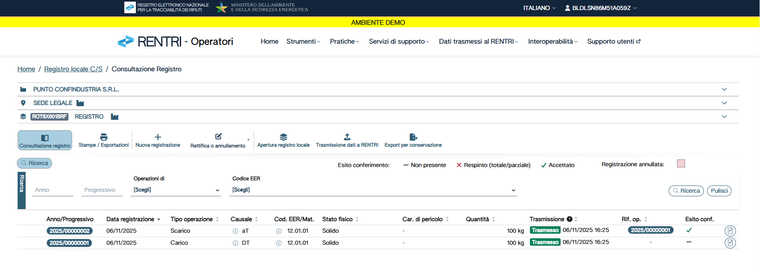

Slide 10
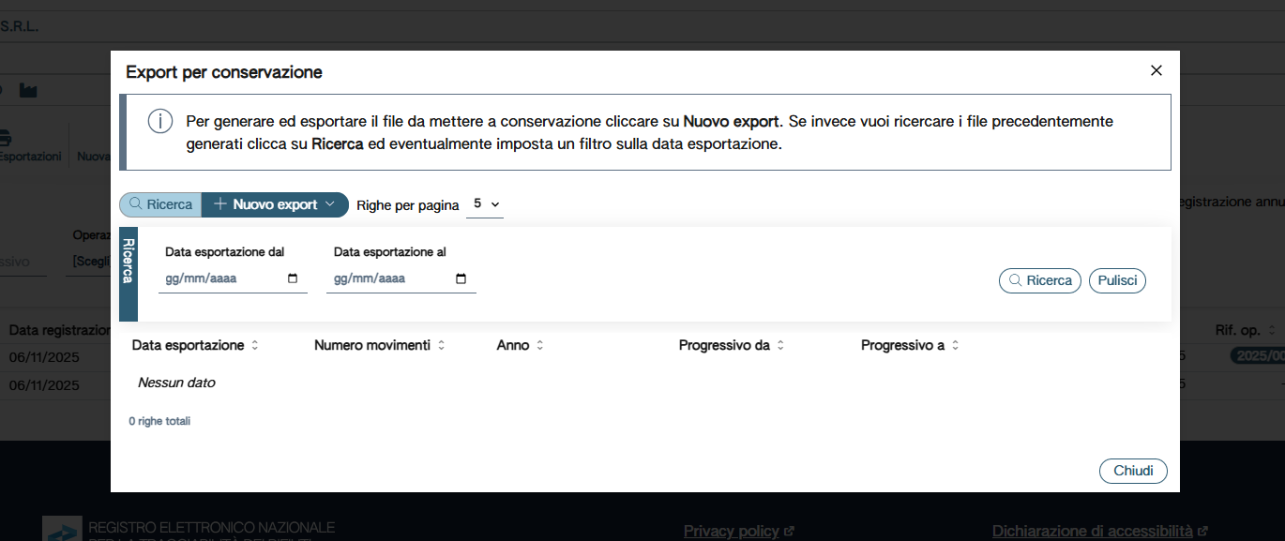

Slide 11
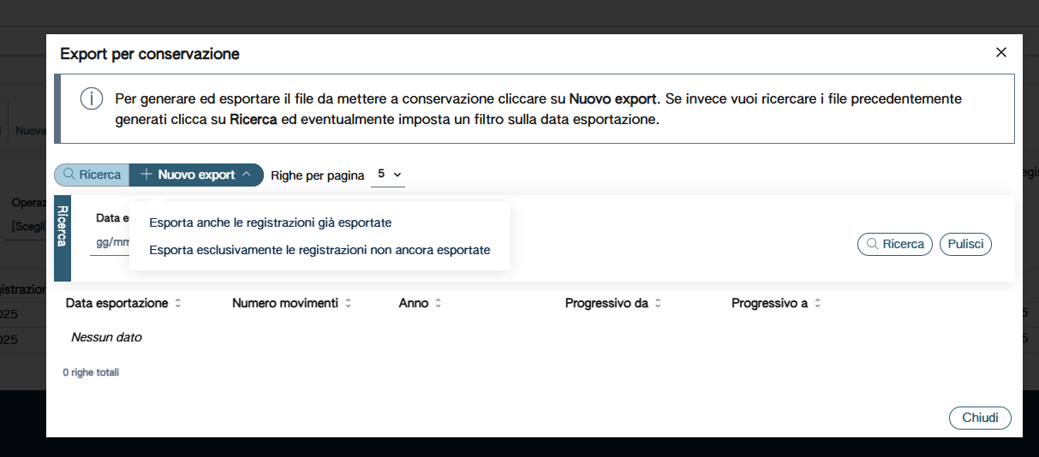

Slide 12
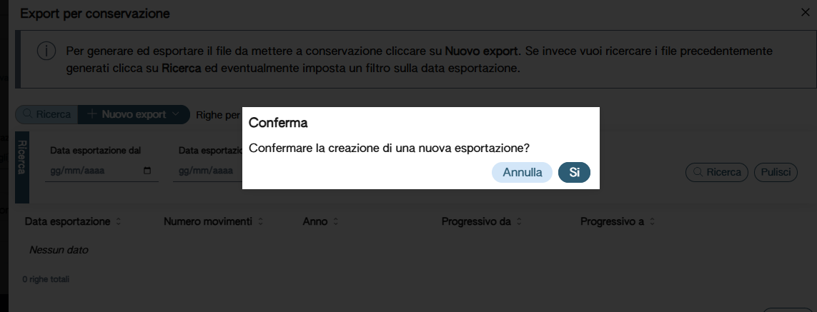

Slide 13
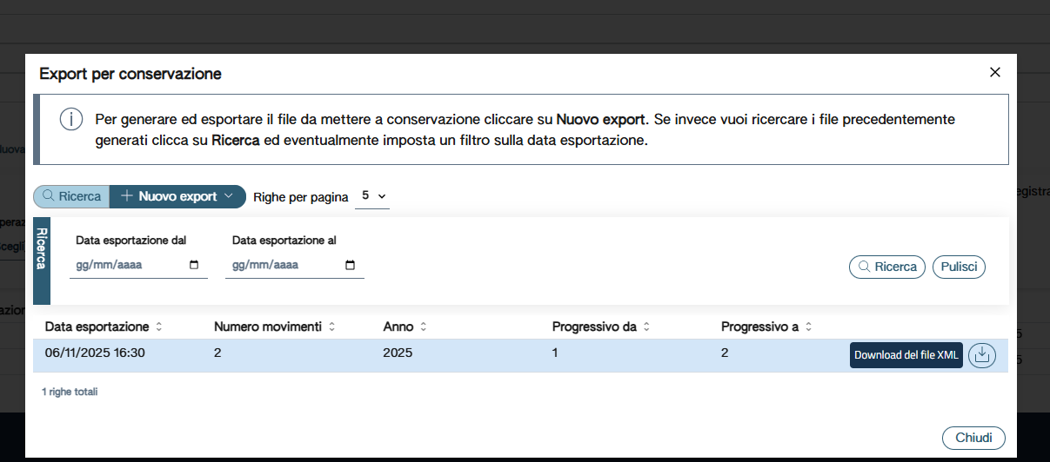

Slide 14
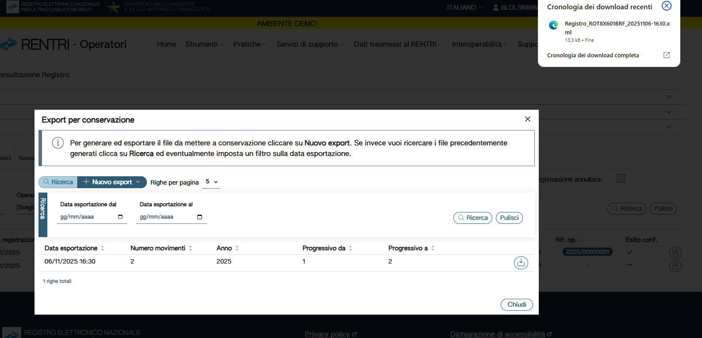

Slide 15
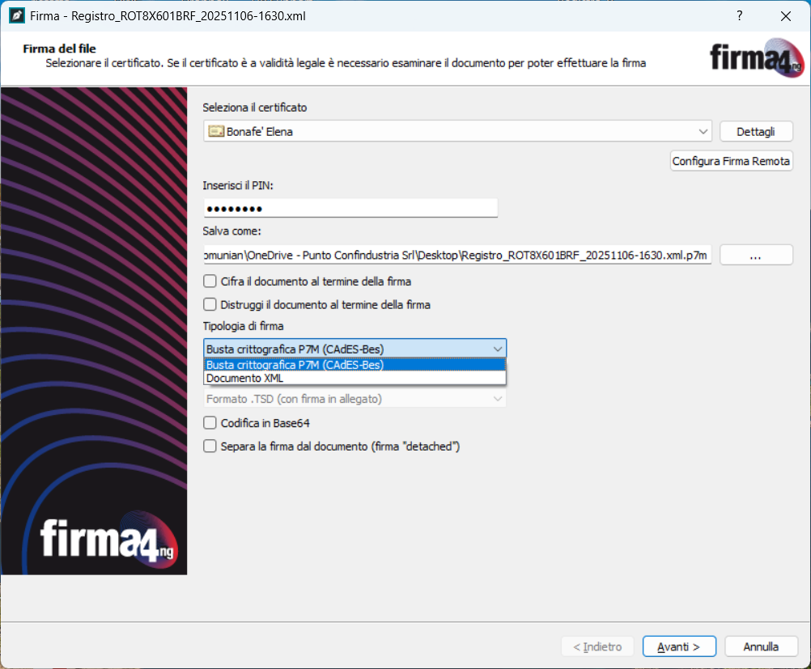

Slide 16
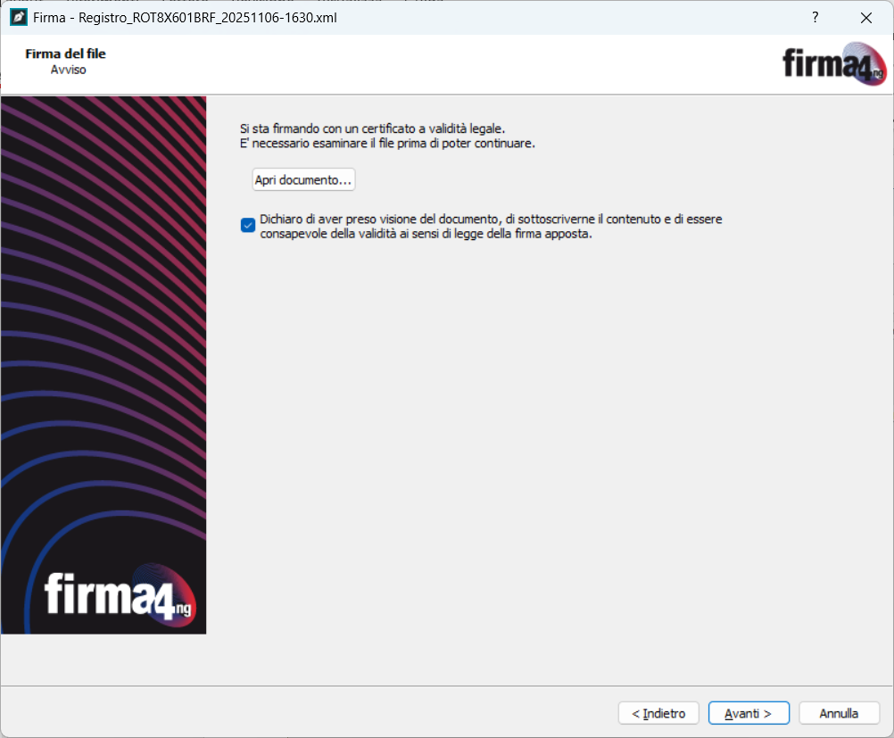

Slide 17
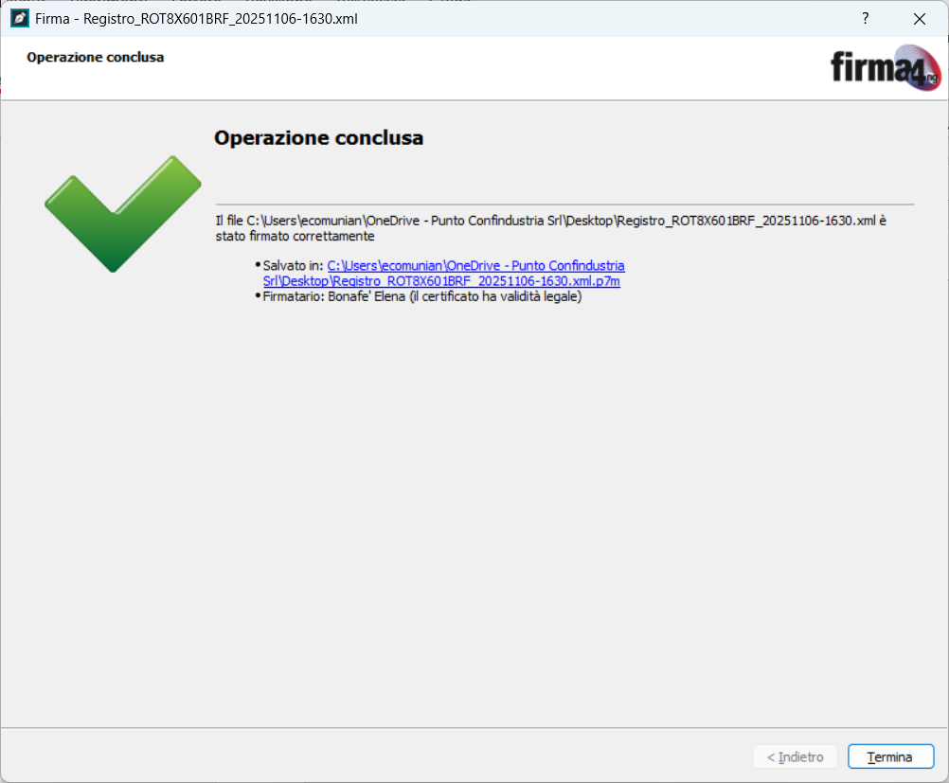

Slide 18
I nostri riferimenti
Responsabile Area Ambiente, Sicurezza e Normativa Tecnica
Elena Bonafè: 041/5499223 - e.bonafe@confindustriavenest.it
Alessandra Baldin: 049/8227131 - a.baldin@confindustriavenest.it
Elena Odorizzi: 049/8227257 - e.odorizzi@confindustriavenest.it
Silvia Osellame: 0422/294356 - s.osellame@confindustriavenest.it
Marina Spiazzi: 0422/294231 - m.spiazzi@confindustriavenest.it
Carlotta Wagmeister: 0422/294355 - c.wagmeister@confindustriavenest.it
Segreteria Area Ambiente, Sicurezza e Normativa Tecnica
Barbara Mazzonetto: 0422/294201 - ambientesicurezza@confindustriavenest.it

